Slide 1

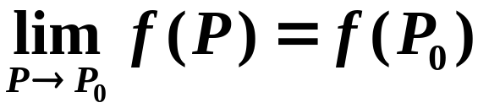
1、多元函数的极限
说明：
（1）定义中 的方式是任意的；
（2）二元函数的极限运算法则与一元函数类似．
存在性
——定义，夹逼定理
不存在
——特殊路径、两种方式
求法
——运算法则、定义验证、夹逼定理
消去致零因子、化成一元极限等
2、多元函数的连续性

Slide 2
3、偏导数概念
定义、求法
偏导数存在与连续的关系
高阶偏导数——纯偏导、混合偏导
4、全微分概念
定义
可微的必要条件
可微的充分条件
利用定义验证不可微

Slide 3
多元函数连续、可导、可微的关系
函数连续
函数可导
函数可微
偏导数连续

Slide 4
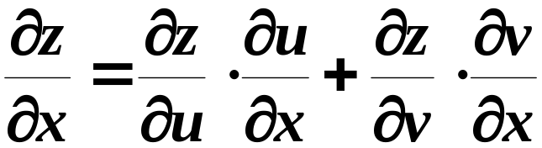
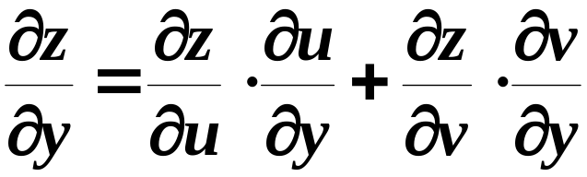

5、复合函数求导法则
“分道相加，连线相乘”
法则的推广——任意多个中间变量，任意多 个自变量
如何求二阶偏导数

Slide 5


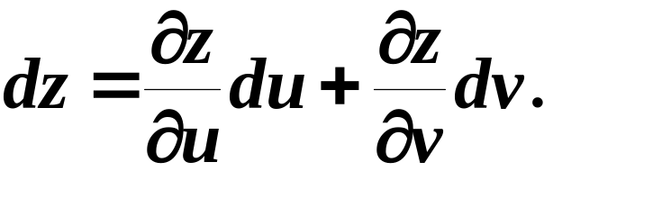

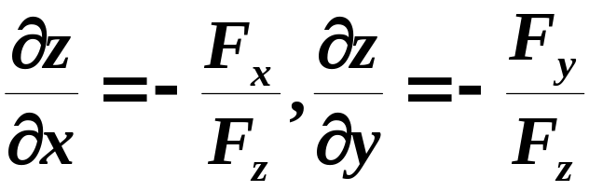

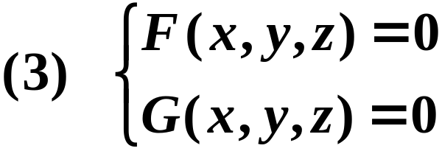
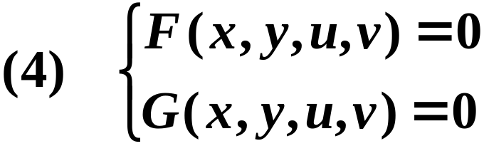
6、全微分形式不变性
无论 是自变量 的函数或中间变量 的函数，它的全微分形式是一样的.
7、隐函数的求导法则

Slide 6
求隐函数偏导数的方法
①公式法
②直接法
③全微分法
8、微分法在几何上的应用
(1) 空间曲线的切线与法平面
(２) 曲面的切平面与法线
求直线、平面的方程
定点（过点）、定向（方向向量、法向量）
曲线：参数式，一般式给出
曲面：隐式、显式给出

Slide 7
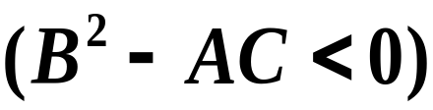
9、方向导数与梯度
定义
计算公式（注意使用公式的条件）
梯度的概念——向量
梯度与方向导数的关系
10、多元函数的极值
极值、驻点、必要条件
充分条件

Slide 8


（1）内点一定是聚点；
（2）边界点可能是聚点；
例如，
(0, 0) 既是边界点也是聚点．
（3）点集E的聚点可以属于E，也可以不属于E．
例如,
(0, 0) 是聚点但不属于集合．
例如,
边界上的点都是聚点也都属于集合．

Slide 9

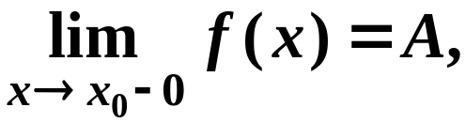
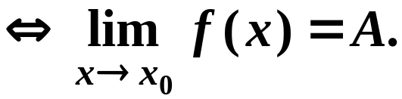
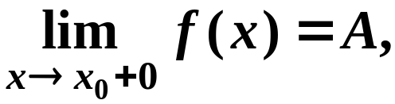
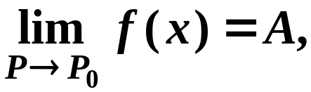

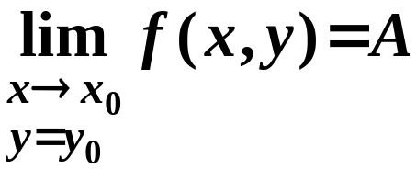

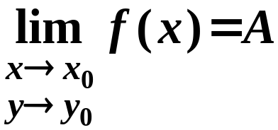

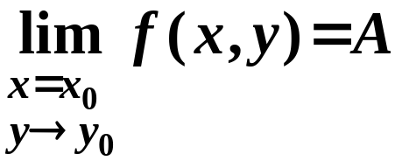

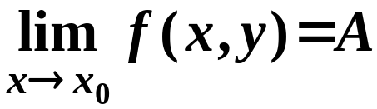
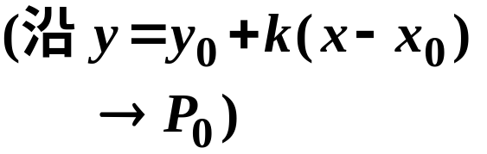

注意： 是指 P 以任何方式趋于P₀ .
一元中
多元中

Slide 10
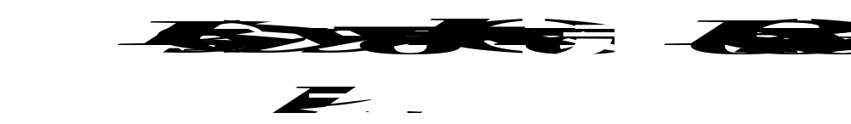
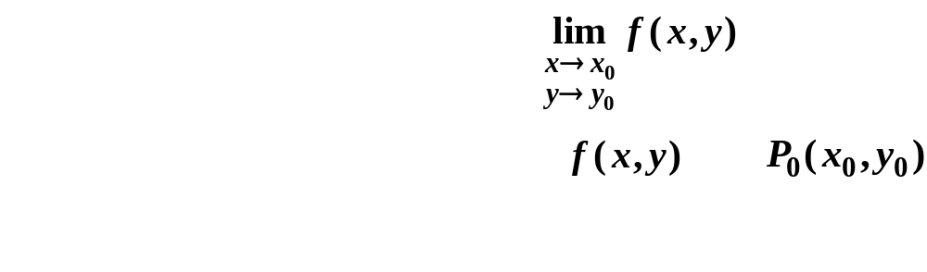
确定极限不存在的方法：

Slide 11
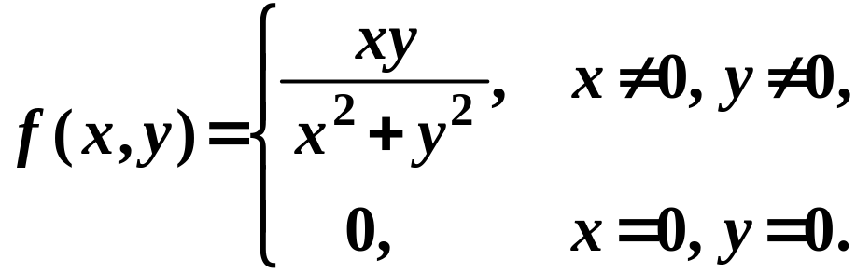
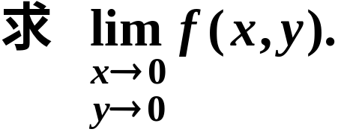
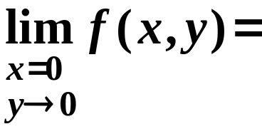
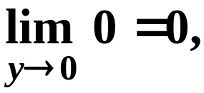
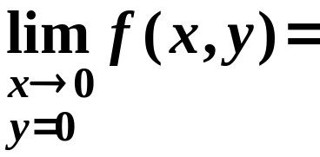
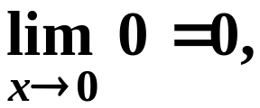

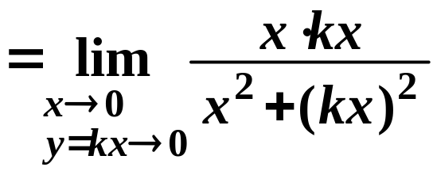
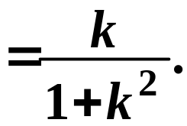
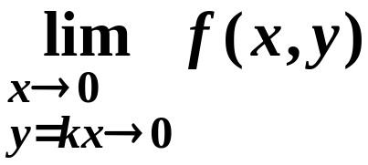
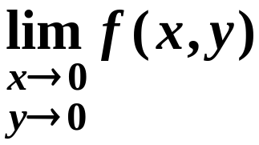
例3 设
解
但取
其值随 k 的不同而变化。
故
不存在．

Slide 12
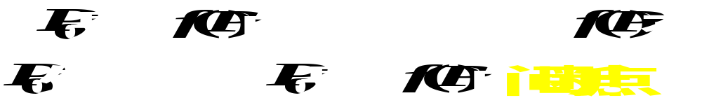

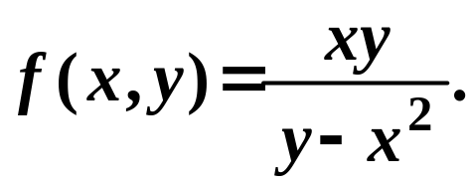


注意：二元函数可能在某些孤立点处间断，也可能
在曲线上的所有点处均间断。
例如，
因此，

Slide 13
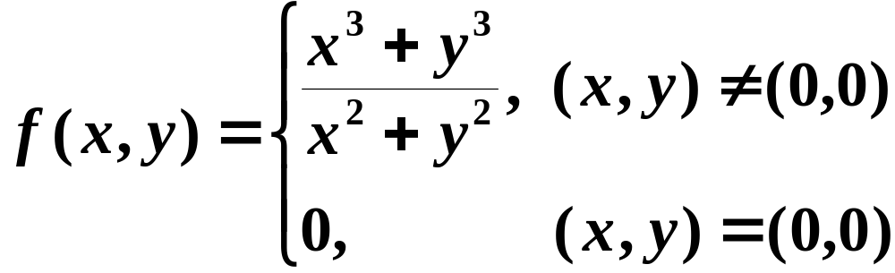


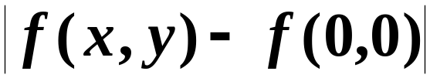
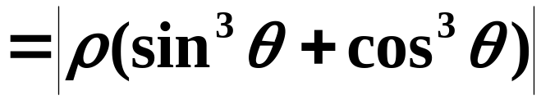

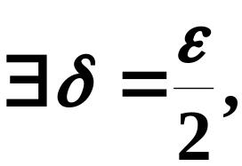

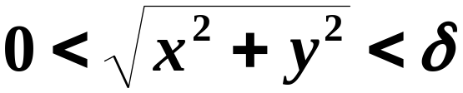
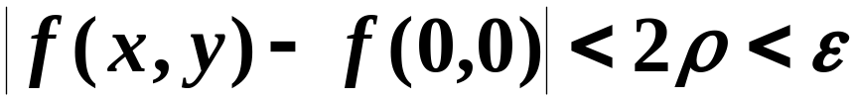
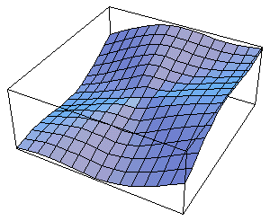
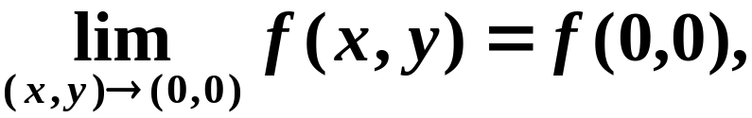
例5 讨论函数
在(0,0)处的连续性．
解
取
当 时
故函数在(0,0)处连续.

Slide 14
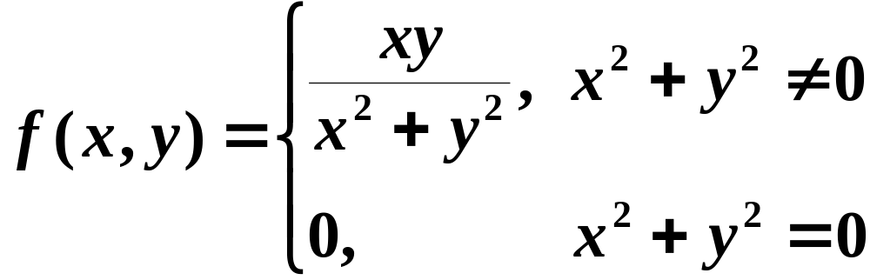

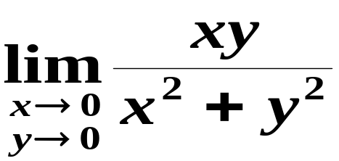
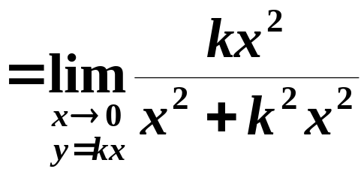
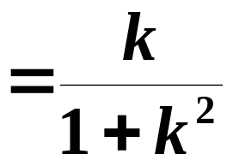
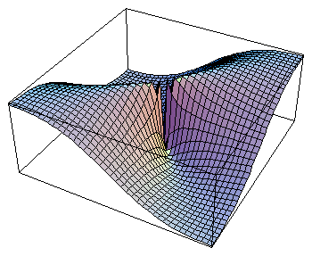
例6 讨论函数
在(0,0)的连续性．
解
取
极限不存在．
其值随k的不同而变化，
故函数在(0,0)处不连续．

Slide 15

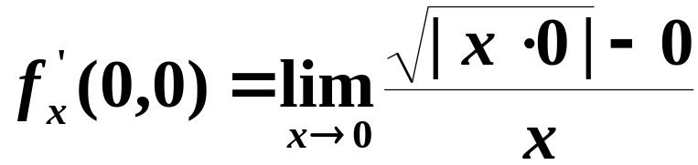

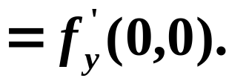
有关偏导数的几点说明：
１、
２、
求分界点、不连续点处的偏导数要用定义求；
解

Slide 16
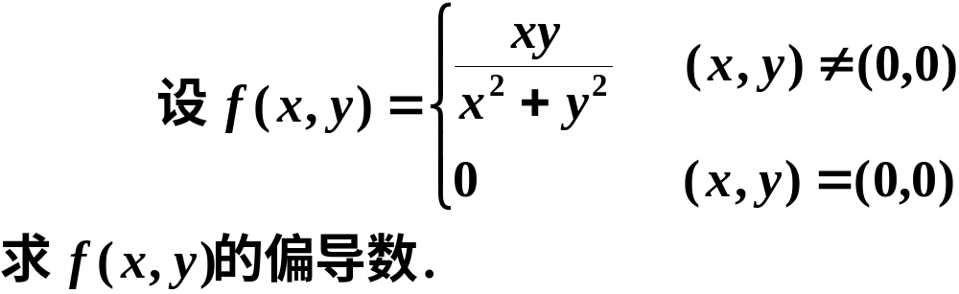

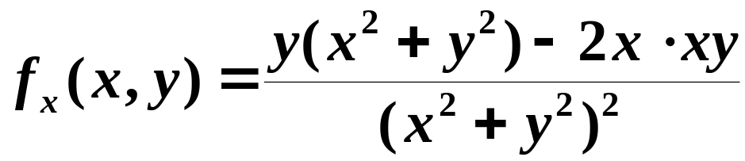
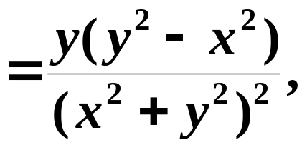
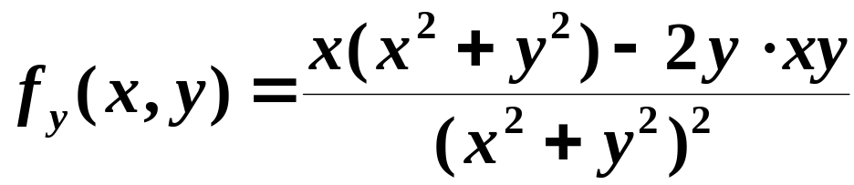

例 5
解

Slide 17







按定义可知：

Slide 18


2 偏导数存在与连续的关系
一元函数中在某点可导 连续，
多元函数中在某点偏导数存在 连续，
？
但函数在该点处并不连续.
偏导数存在 连续.

Slide 19




问题：
混合偏导数都相等吗？
例 8
解

Slide 20





按定义可知：

